Slide 1
下載簡報

Slide 2
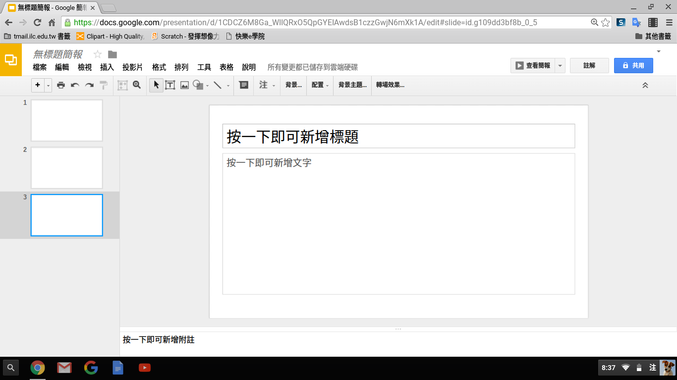
點選「檔案」

Slide 3
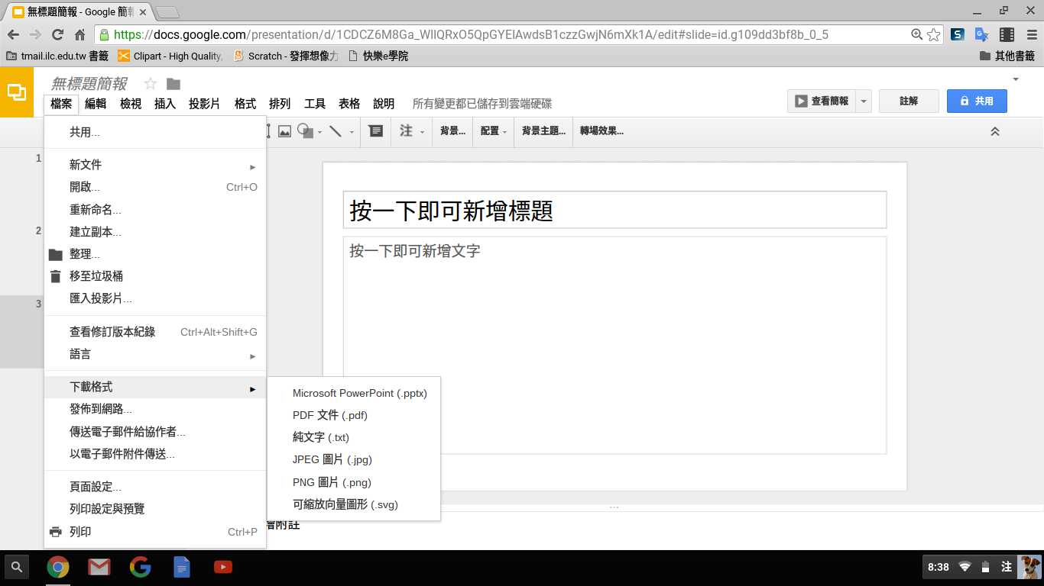
選擇下載格式

Slide 4
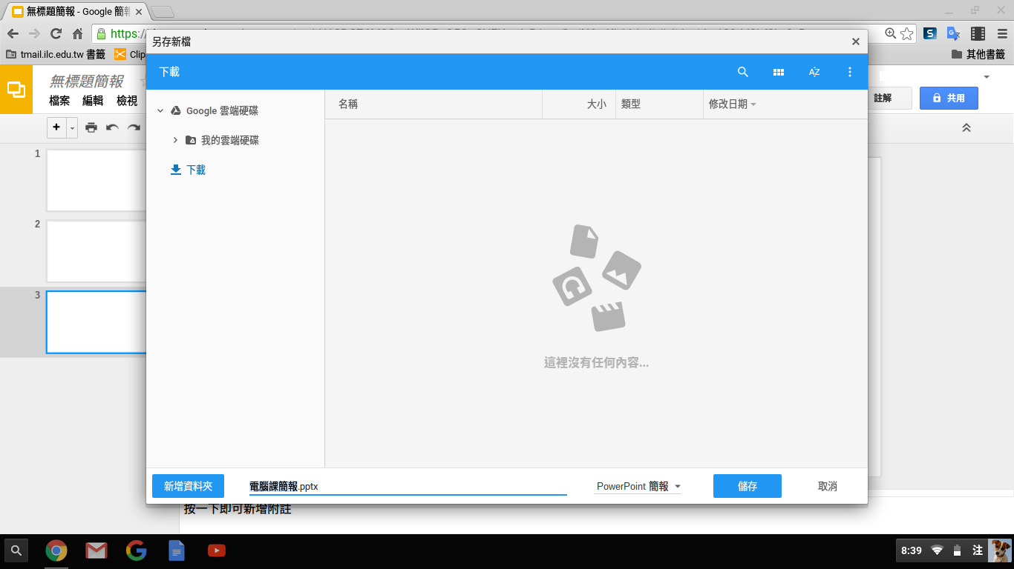
點選「儲存」

Slide 5
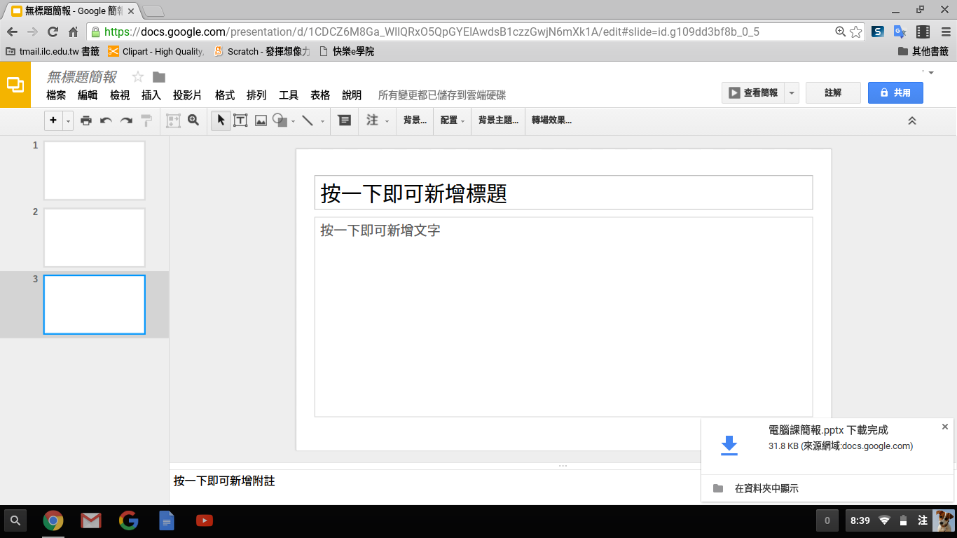
下載完成

